Slide 1
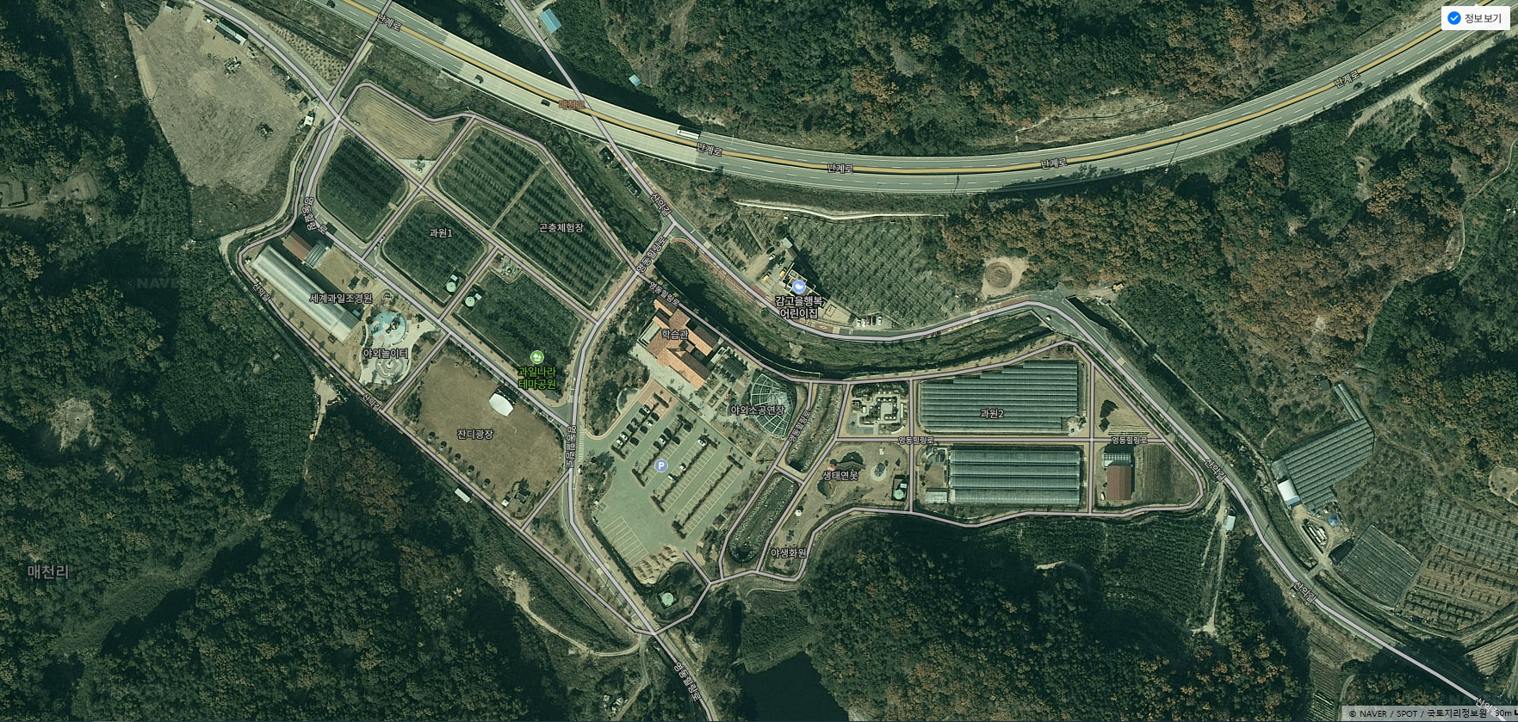
테마공원
소방서(시내)
레인보우 식물원
자두과원
사과과원
입구
복숭아과원
학습관
포도과원
교통안전교육장
입구
배 과원
산익리 마을

Slide 2
레인보우식물원
자두과원
신혜영
정명재
박미화
홍기영
정선미
강진희
김성래
김덕래
이계순
박영윤
입구
서상현
송은주
이재붕
강신영
이은영
박서영
김진희
나제현
김선용
박희선
학습관

Slide 3
레인보우식물원
복숭아과원
김덕래
송성혁
민한기
최지원
유원석
송영미
이은희
박면수
박희숙
박송이
이보라
입구
황공주
최민영
송지은
박준식
장진영
이상복
홍기영
남현주
권해령
학습관

Slide 4
레인보우식물원
사과과원
오승혁
김가영
박병희
이유라
윤승
이보라
민미식
김경숙
정선미
허애경
박진석
변기수
감예현
권해령
최동희
박노웅
박희철
박미선
김선영
김경자
김진희
심경숙
박희준
김명환
이상규
황윤하
황공주
용윤주
이재국
김찬영
유회권
이영임
최현화
최재희
김자경
손승현
이점규
황미화
구민정
정승열
전윤환
안재욱
양하나
김장성
김다래
송성혁
이진주
김명희
박미숙
옥자
학습관
입구

Slide 5
학습관
포도과원
5
송혜영
정석용
유영희
오승혁
김경실
김치연
김미효
이희남
김예원
6
박송이
김기자
황인홍
원영미
황현진
안은경
주보현
조영래
박찬하
박진아
박종례
이원교
서윤주
서현
최동희
안승철
7
김연희
이영임
이순동
정재경
서옥주
박희철
허경무
이차희
홍기영
김효남
8
최정원
최성금
임은진
남보리
서순희
유재은
임라희
김승남
지복순
하지현
정선미
이미열
최정은
최소영
김가영
윤선의
9
배은주
곽기영
정규린
이계수
김광호
김은혜
안광국
박진석
육지영
장진영
10
박미숙
한복순
김복연
정경자
진소정
오혜경
박은아
배은아
김주애
김태호
이재영
김명섭
안윤철
박상희
11
김성은
정혜운
염동헌
고도연
여슬기
최민자
김명환
이해윤
유지영
박노웅
김윤정
이춘희
12
전영환
정우희
박미란
박상현
장두숙
김응용
배현정
김혜영
교통안전교육장
13
김양
유희진
김유정
김혜령

Slide 6
경사지
배과원
꼭대기
신유나
최지연
이상욱
황윤하
김진순
황공주
강신영
장진영
허경자
이보라
박내영
김수인
박병재
박민교
김성표
김숙일
심경보
김정헌
배수빈
안정은
조수현
김동환
김만주
오혜림
박면수
신혜영
이신화
유종희
박병희
서순희
김민정
박미숙
정경자
강민주
김경화
송성혁
김일영
김계명
이지현
김성래
이미란
김장성
박민경
입구
학습관
최재희
박봉민
이창헌
최지원
배현정
민한기
한복순

